Slide 1
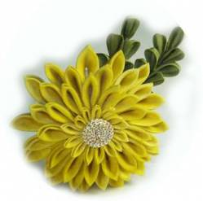
Цумами канзаши - японский цветок из шёлка
Мастер-класс: Часть I
История японского искусства
Шараевой Ольги Анатольевны

Slide 2
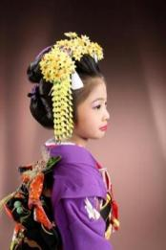
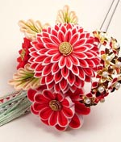
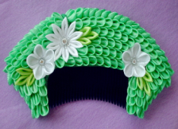
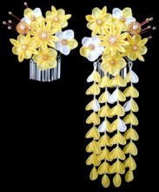
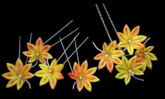
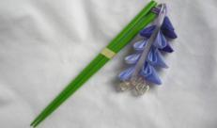
Японская канзаши (kanzashi)
- это длинная шпилька для традиционной японской женской прически. Они делались из дерева, лака, серебра и черепахового панциря.

Slide 3
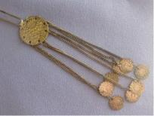
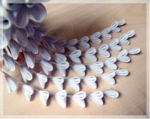
Виды канзаши
Bira bira - они составлены из металлических полос, прикрепленных колечками к основе украшения. Полоски при этом двигаются независимо, приятно позванивая. Иногда звук дополнительно подчеркивается колокольчиками.
Вместо металла могут использоваться длинные нити шелковых цветов, называемые shidare.

Slide 4
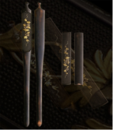
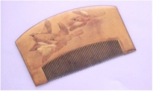
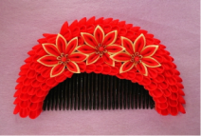
Виды канзаши
Kogai (меч) – изготавливаются из натурального или искусственного панциря черепахи или других материалов, таких как керамика или металлы. Они часто продаются как набор с приложенным гребешком.
Kushi – это гребень, а не шпилька как большинство канзаши. Они обычно представляют собой округлые гребешки, сделанные из панциря черепахи или лакируемого дерева, часто инкрустированные перламутром или золотом. Декоративная часть гребня обычно делается широкой, чтобы обеспечить максимальную площадь для нанесения рисунка, который, во многих случаях, будет простираться и на зубцы.
Кроме того, есть гребни называемые hanagushi. К деревянной основе гребня крепятся лепестки цветов сделанные из свернутых кусочков шелка.

Slide 5
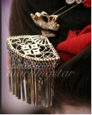
Виды канзаши
Kanoko Dome - обильно украшен драгоценными и полудрагоценными камнями или жемчугом. Обычно изготовляется из серебра, панциря черепахи, нефрита или коралла. Большая часть их имеет округлую форму, однако встречаются и версии в виде цветов и бабочек. Kanoko Dome обычно имеет два зубца, которые позволяют надежно закрепить его в волосах.
Ogi - представляет собой металлический канзаши в форме веера, закрепляющийся длинной шпилькой. Их обычно носят маико, а самые юные из них - по две штуки.

Slide 6
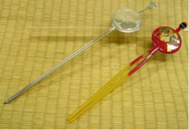
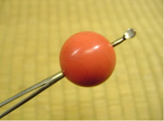
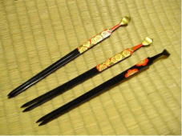
Виды канзаши
Hira-uchi-Kanzashi - деревянные (цельные или раздвоенные) с плоским круглым украшением.
Tama-Kanzashi - самые распространенные, украшены шариком (тама).
Yoshichoh - раздвоенная шпилька. Обилие подобных шпилек, сделанных из панциря черепахи, - одна из ярчайших черт облика таю (ойран).

Slide 7
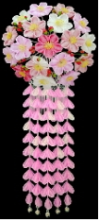
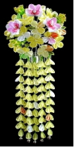
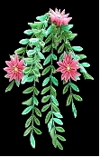
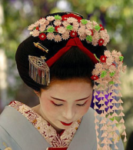
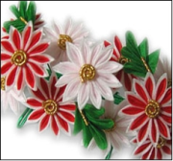
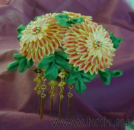
Виды канзаши
Hana kanzashi - цветочные украшения: шпильки, заколки, палочки и гребни с шелковыми цветами. Они создаются японскими мастерами из квадратов шелка техникой, известной как tsumami (складывание). Каждый квадрат ткани, свернутый при помощи щипцов, превращается в один лепесток цветка. Они присоединяются к основе, чтобы создать целые цветы, или собираются с помощью шелковой нити, чтобы получилась последовательность цветов.

Slide 8
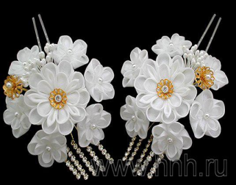
Техника цумами (tsumami)
- это складывание. Из маленьких квадратов шёлка, складываются кусочки ткани в лепестки.

Slide 9
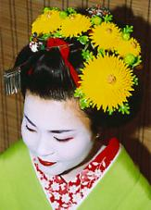
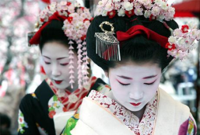
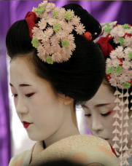
17 век, эпоха Эдо и расцвет искусств
Появились гейши. На самом деле "гэй ся" - это "человек искусства». Традиционно выбеленное лицо, красная подводка бровей и глаз - но это ещё не гейша. Настоящая гейша носит кимоно с белым воротником, очень любили наряжаться. Многослойные кимоно одеваются по 5-6 штук сразу, одно на другое. И в дополнение красавицы стали украшать себя цветами - непременно в тон и цвет кимоно, и чтобы подходили ко времени года и цвету глаз.
Учениц гейш называют "мэйко". Мэйко – носят кимоно с узорным воротником. И конечно мэйко используют свои особые канзаши! Майко носят гораздо больше канзаши чем старшие гейши.

Slide 10
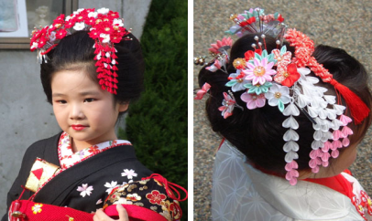
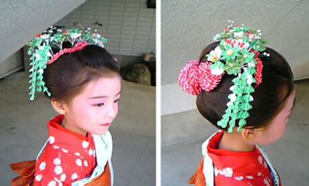
Праздник "Сити-го-сан"
15 ноября по всей Японии проводится праздник "Сити-го-сан". В переводе на русский означает "7-5-3" . Это такой общий День Рождения всех детей, которым в этот год исполнилось соответственно 3, 5 и 7 лет.
Цифры магические и много чего традиционно означают, но главное - это то, что в 7 лет девочки впервые надевают взрослый "оби", и проходят церемонию "перемены пояса" - то есть считаются взрослыми.
Девочки в этот день очень нарядные, и причёски, конечно же, украшены шёлковыми цветами, непременно ручной работы. Да и сами кимоно недешевы. Взрослое хорошее кимоно стоит около 3.000 долларов!

Slide 11
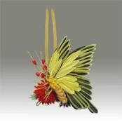
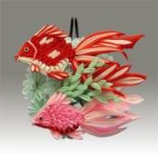
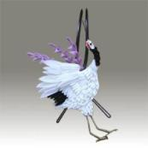
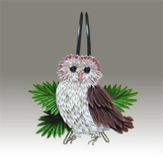
Современные идеи
Конфетный гребень
Шпилька «Бабочка»
Шпилька «Рыбки»
Шпилька «Журавль»
Шпилька «Филин»

Slide 12
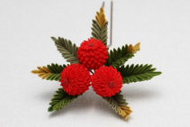
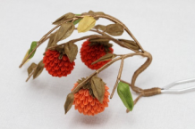
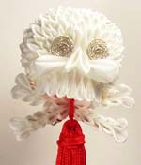
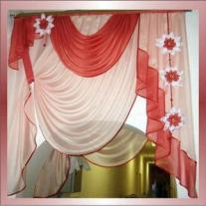
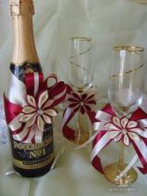
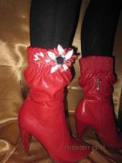
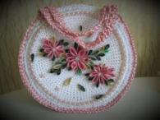
Современные идеи
Череп
Шпилька «Еловая»
Шпилька «Ветка»
Аппликация на сумку
Гирлянда на шторы
Свадебный набор
Брошь на сапоги

